Slide 1
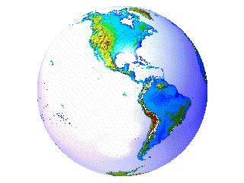

RIPERCORRERE
IL PERIODO «SOSPESO»
CHE IL MONDO HA VISSUTO…
E NOI CON LUI
COME UNA PROVA D’ORCHESTRA!

Slide 2
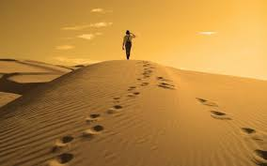
La traversata del deserto
smarrimento
Non il consueto rumore:
solo dei gabbiani stupiti
gridano..volando smarriti
nel lento passare dell' ore.
Di campane tocchi lontani
colmano l'aria ferma, immota.
Ogni forma m'appare ignota
anche quei profili montani.
(dal socio Giovanni Gasparetti)

Slide 3

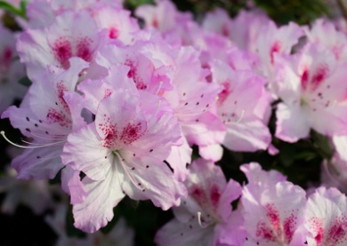
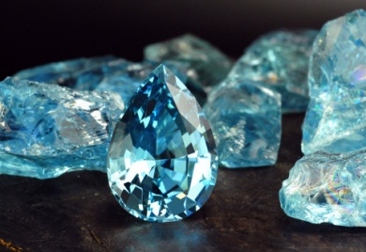
Incipit vita nova
clic
azalea=speranza
acquamarina=ottimismo
PASQUA 2020
stiamo vivendo la traversata del deserto come momento di riflessione, di uscita temporanea dalla vita ordinaria per una rinascita.
Abbiamo voluto fissare nella nostra memoria questa Pasqua scegliendo di descrivere le parole del poeta con immagini che accendono la speranza e l'ottimismo;
poi le abbiamo valorizzate con la serenata di Schubert perchè
la musica è armonia tra cielo e terra.
"Aspettare è ancora un'occupazione.
E' non aspettare niente che è terribile"
C.Pavese.

Slide 4

IO RESTO A CASA
ancora per un po'
abbiamo ricevuto dalla psicologa Viola Bulgari,
IL VADEMECUM PSICOLOGICO CORONAVIRUS
che leggete di seguito
Trovate, inoltre, in allegato
l'opuscolo IO RESTO A CASA
ricco di consigli e attività per re-agire all'isolamento di questo periodo, continuare a rimanere attivi con il corpo e la mente
e in contatto con famigliari ed amici.
Impegnamoci per stare in buona salute
P.S. Il Consiglio di Amministrazione ha effettuato un ulteriore bonifico di € 2000 a favore del Comune di Iseo, per l'acquisto di
mascherine chirurgiche

Slide 5

clic
"Non esiste un vascello veloce come un libro per portarci in terre lontane, né corsieri come una pagina di poesie che si impenna.
Questa traversata può farla anche il povero senza oppressione di pedaggio, tanto è frugale il carro dell'anima".
Emily Dickinson

Slide 6
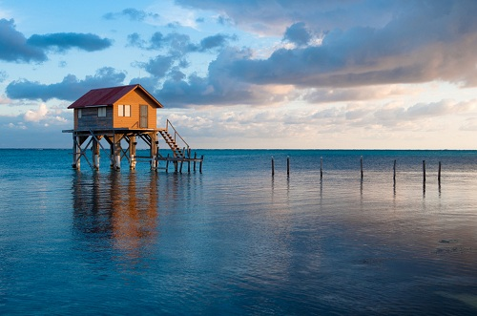
XXI ANNO
Cronistoria della ricerca controversa della sede perduta
UNIVER​SITAS YSEI
"cerca casa"
" La pazienza è amara, ma il suo frutto è dolce" J.J.Rousseau
Contiamo, pertanto, sulla vostra comprensione e solidarietà per raggiungere gli obiettivi: uscire dalla solitudine, condividere esperienze, tenere in esercizio la nostra mente.

Slide 7
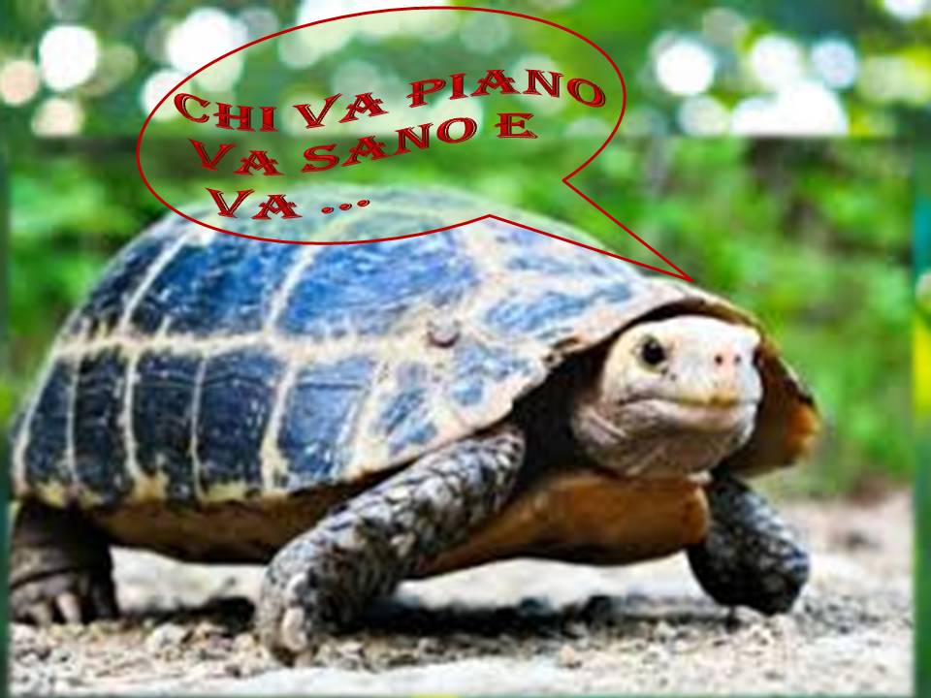
ottobre, evocato da giugno, è arrivato, ma nella sostanza nulla è cambiato,
meglio molto poco.

Slide 8
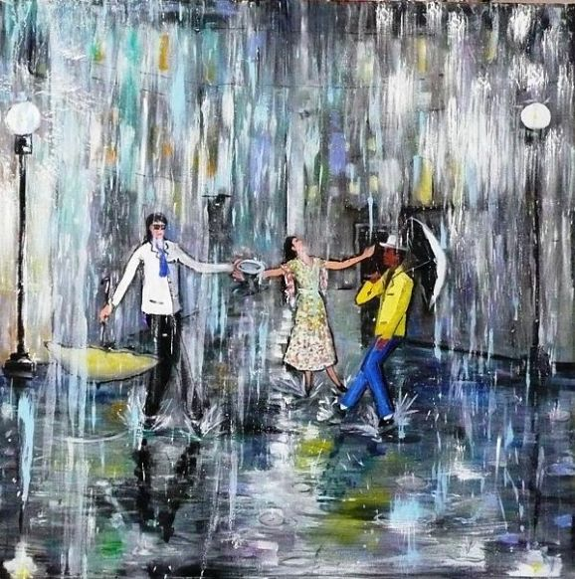
clic
ATTESA
La vita non è aspettare che passi la tempesta, ma imparare a ballare sotto la pioggia.
(Mahatma Gandhi)
don Tonino Bello: «se oggi non sappiamo attendere più è perché́ siamo a corto di speranza»

Slide 9
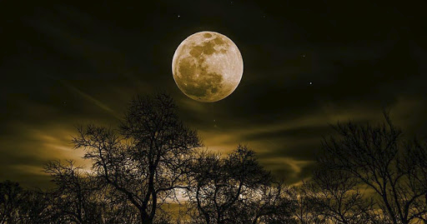
Basterà il filo bianco dell’aurora a separarci dalla notte?
(Margaret Mazzantini)
clic
Sono profetiche le parole della canzone "L'attesa", che Giorgio Gaber scrisse nel 1981 e che vi invitiamo ad ascoltare.
Inoltre in allegato Margherita, nostra docente nel corso di poesia, presenta il racconto di Guy de Maupassant "Plenilunio", come invito ad un cambio di prospettiva
Buon ascolto e buona lettura!
clic

Slide 10
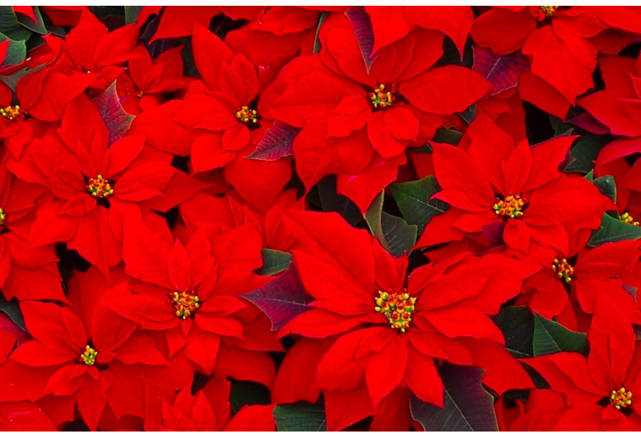
Ci sara’ natale?
clic
clic
ll vero messaggio del Natale è che noi tutti non siamo mai soli.
(Taylor Caldwell)

Slide 11
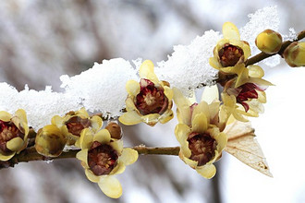

“La misura dell’intelligenza è data dalla capacità di
cambiare quando è necessario.” Einstein
CAPODANNO chiama VEGLIONE ma a S.Silvestro 2020 è vietato.
Noi però alle tradizioni ci teniamo e poichè nessun Dpcm ce lo nega
IMMAGINIAMO
clic
clic
" L'Inno alla vita " di madre Teresa di Calcutta, proposto di seguito, ci aiuta a guardare con gli occhi della speranza e della resilienza la nostra vita per superare questa fase di instabilità e di crisi.
Buona salute a tutti

Slide 12
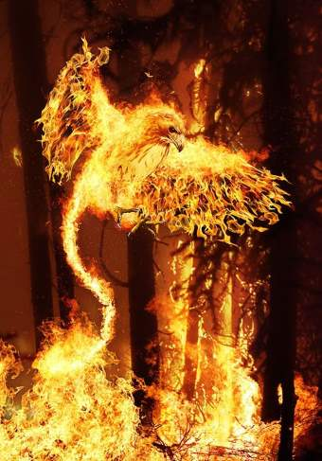
" ...che la fenice nasce e poi rinasce,
quando al cinquecentesimo anno appressa;
erba nè biada in sua vita non pasce,
ma sol d'incenso lacrima e d'amomo,
e nardo e mirra son l'ultime fasce..."
Dante XXIV canto dell'Inferno
Una riflessione sul vaccino: la testimonianza
di 3 donne come noi da ascoltare
Con il vaccino di massa potremo tornare alle nostre relazioni, che tanta parte hanno nella qualità della nostra vita
E se abbiamo capito, potremo condividere che siamo "Padroni di niente", perché
"non abbiamo ereditato il mondo dai nostri padri, ma lo abbiamo ricevuto in prestito dai nostri figli e a loro dobbiamo restituirlo migliore di come lo abbiamo trovato" ( Baden-Powel)
clic
clic
clic

Slide 13


La Pasqua
di Elena Alberti Nulli
La Pasqua al mé paés l’è ‘na belessa
la derv le ante al ciel za spalancat
la suna col martèl de l’alegressa
‘na maraéa d’amur che töl el fiat
La Pasqua la dessèda le fontane
a resentà i penser come camìze
la Pasqua la desliga le campane
che a mé mè s.ciòpa el cör
che no ve dize.
La Pasqua al me paes l’è argot de bèl
mè sé ‘nzenöce e tire zò ‘l capèl.
Corsi on line tenuti a febbraio-marzo-aprile. Lezioni scaricabili dal sito : https://universitasysei.it/
PER I CLASSICI BASTA LA PAROLA
COME STARE BENE DURANTE IL COVID
FERRARA TRA RINASCITA E RINASCIMENTO

Slide 14
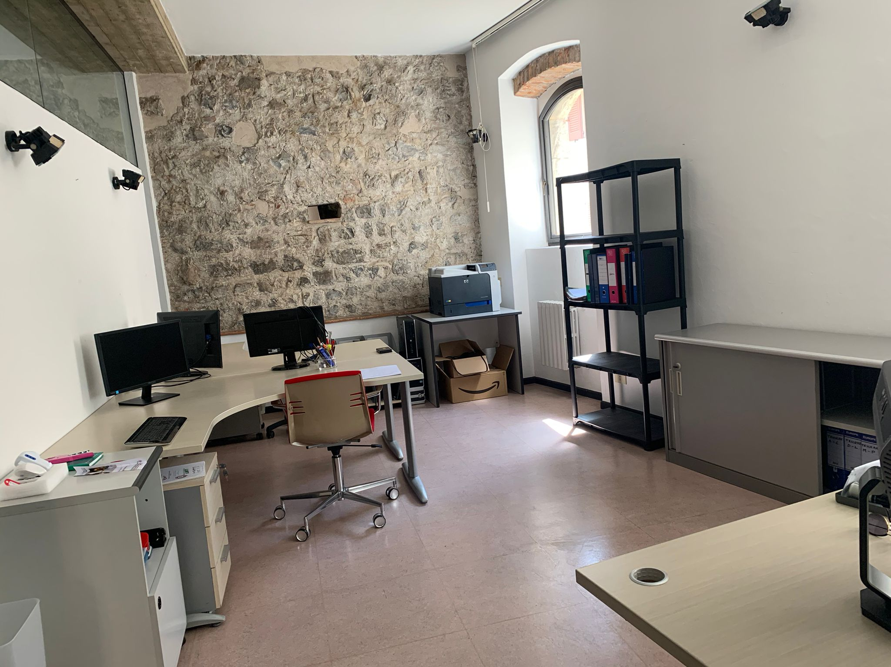
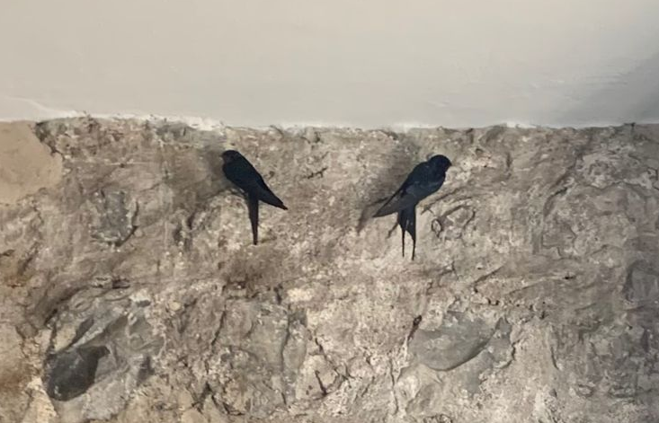
E
LE PRIME 2 ISCRITTE!!!
ARSENALE:
ECCO LA NUOVA
SEDE …
ALL’ANNO PROSSIMO!

